Slide 1

苏教版 五年级 语文 下册 第一单元
1.春光染绿我们双脚

Slide 2
教学要求
1．学会本课生字，理解生字组成的词语。
2．通过领会诗句内容，理解“春光染绿我们双脚”
的意思，体会作者绿化祖国、改造自然的豪情
壮志。
3．能正确、流利、有感情地朗读课文，背诵课文。

Slide 3
自学课文
1.轻声读课文，要求读准读通，画出不理解的字词。
2.会读会写田字格中的生字。
3.查字典并联系上下文理解词语意思。
锨镐 彩翼 荒山野岭 裸露
咆哮 枝繁叶茂

Slide 4
yáo
谣
歌谣

Slide 5
páo
袍
绿袍

Slide 6
luǒ
裸
裸露

Slide 7
jiān
煎
煎熬

Slide 8
jì
mò
寂
寞
Notes:
ò

Slide 9
shǔ
鼠
松鼠

Slide 10
jī
叽
叽叽

Slide 11
chēng
撑
撑起

Slide 12
yáo
páo
luǒ
谣（歌谣） 袍（绿袍） 裸（裸露）
jiān
jì
mò
shǔ
煎（煎熬） 寂（寂寞） 鼠（松鼠）
jī
chēng
叽（叽叽） 撑（撑起）

Slide 13
重点词语
锨镐
劳动工具
彩翼
彩色的翅膀
荒山野岭
没有人烟的山岭
裸露
没有东西遮盖
咆哮
形容水奔腾轰鸣
枝繁叶茂
指树木长势好

Slide 14
讨论：
1.全文共几节? 各写了什么意思?
2.全文可分几部分? 结构上有什么特点?

Slide 15
交流：
第一部分(第1节)：
写“我们”踏着春风向荒山野岭进军。
第二部分(第2-7节)：
写“我们”用双手为荒山披绿装，使动物有家园，让环境更美丽。
第二部分(第8节)：
写“我们”有绿化机国的决心和豪情。

Slide 16

学习第一部分
1.讨论：你读懂了什么？
2.想象：同学们是怎样来到荒山野岭进行植树
活动的?
3.“春光染绿我们双脚”这行诗句，你是怎么理解的？

Slide 17
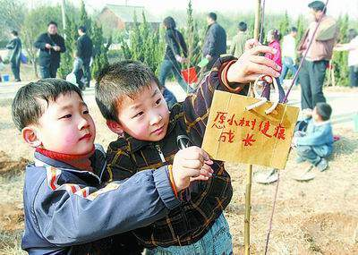
少先队员在荒山边走边植树，所经之处留下绿色一片 。 “我们”的到来，使荒山变得一片翠绿，使野岭变得春光无限。

Slide 18
学习第二部分
自读第2～7节
想一想：这部分写了哪方面的内容？
热闹的植树场面
美好的遐想

Slide 19
锨镐／丁丁当当，
奏响了／植树歌谣；
清水／哗哗流淌，
滋润着／棵棵树苗。

Slide 20
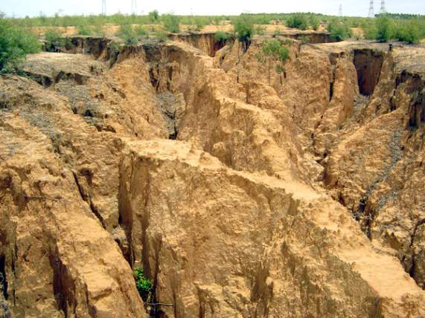
因植被破坏导致的水土流失

Slide 21
默读第3～7节，思考：
植树活动给荒山野岭带来了怎样的变化？
荒山披绿装
动物有家园
环境变美丽

Slide 22
讨论：
你觉得哪些诗句写得好? 为什么?

Slide 23
学习第三部分
1.这节在全文起什么作用?
呼应开头 点明主题 深化中心
2.哪一个词呼应了开头，写出了荒山的变化，
表现出植树意义之大?
青山碧岭——荒山野岭

Slide 24
作业布置
默读课文，想象荒山植树后的美好景象，写一段话。
要求：
1.自拟题目
2.层次清、语言美，尽量用上以下所提供的词语。
枝繁叶茂 青山碧岭 茂密 树丛
搭窝筑巢 阵阵林涛 碧波 荡漾

Slide 25
再见！

